Slide 1
五四运动与中国共产党的诞生

Slide 2
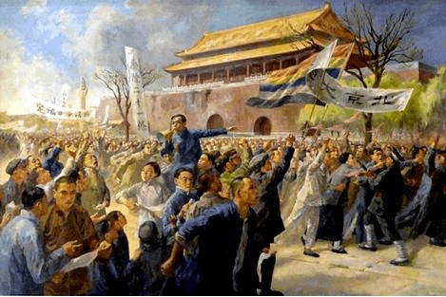

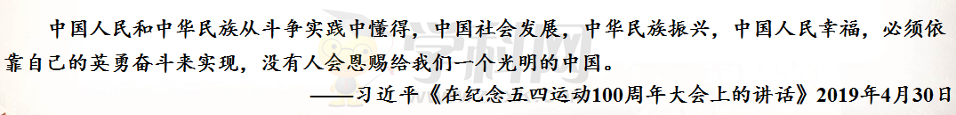
情境导入

Slide 3
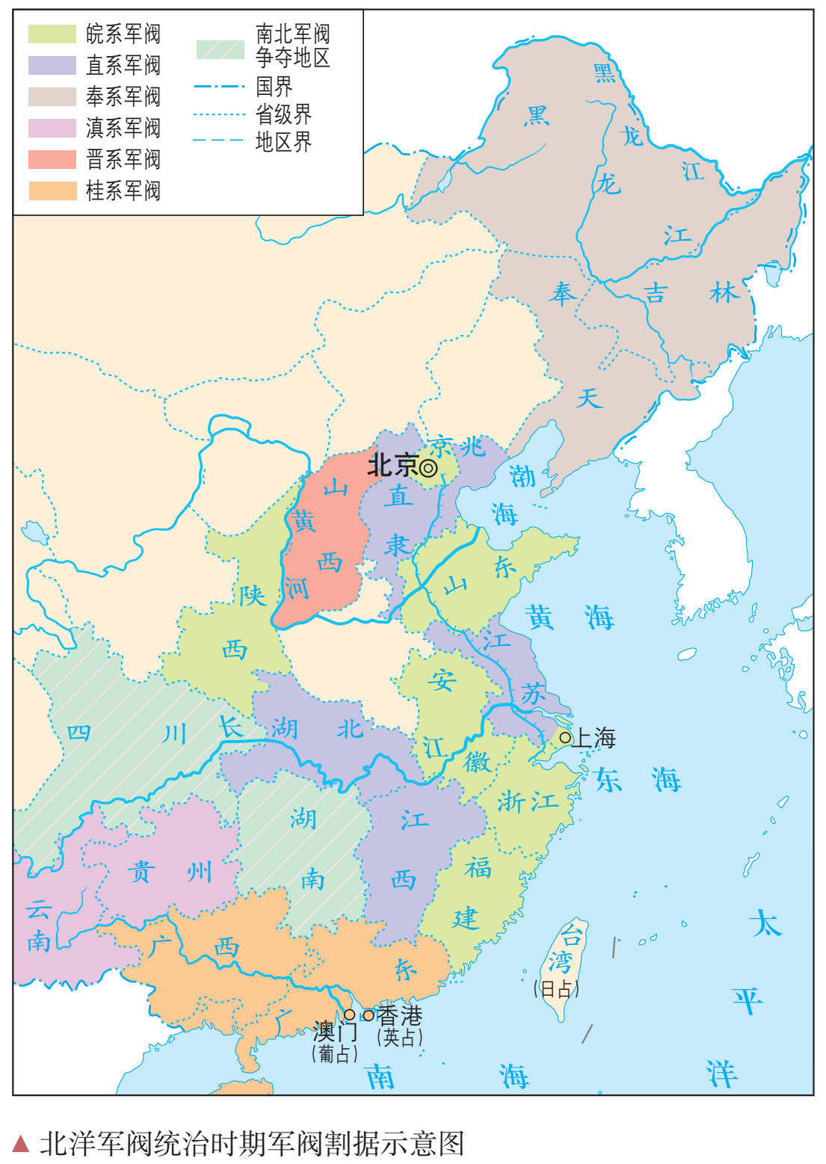
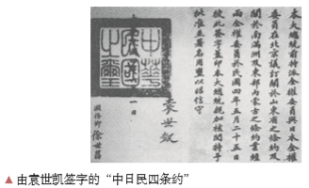
知识海洋
五四运动和马克思主义的传播
1919年的中国
政治：北洋军阀割据混战
签订“中日民四条约”，反帝情绪高涨

Slide 4
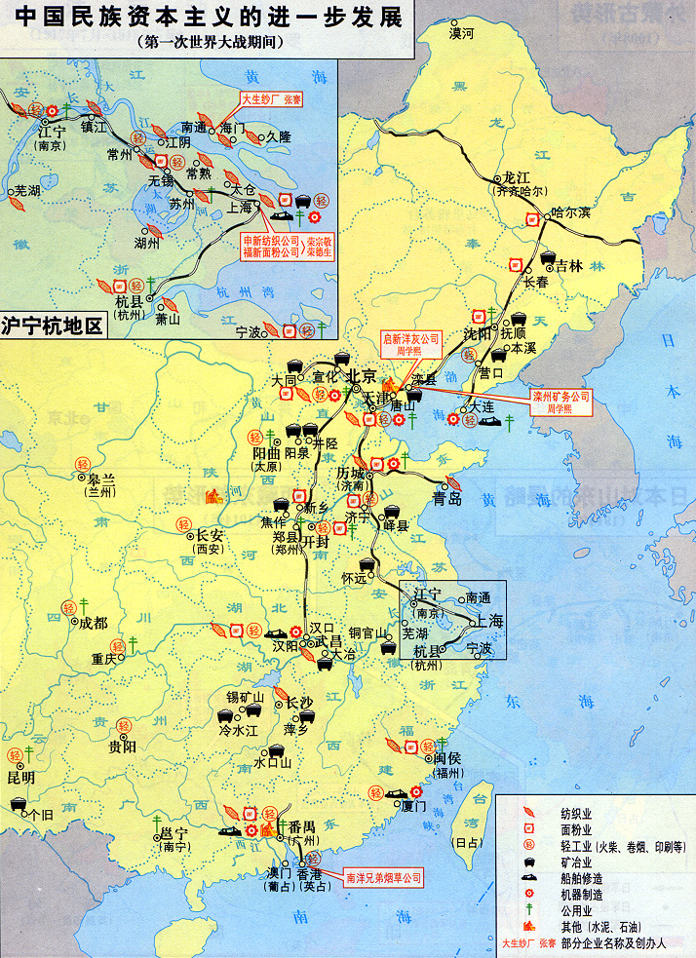
知识海洋
1919年的中国
经济：民族资本主义进一步发展，无产阶级力量壮大

Slide 5
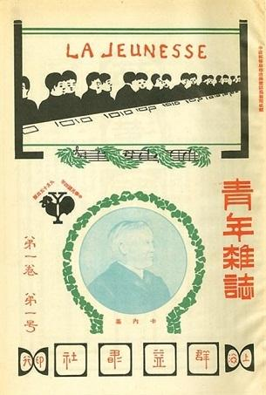
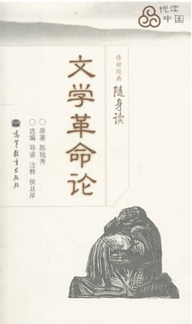
知识海洋
1919年的中国
文化：新文化运动解放了人们的思想
广泛传播了民主与科学思想、马克思主义
《青年杂志》第一卷第一号

Slide 6
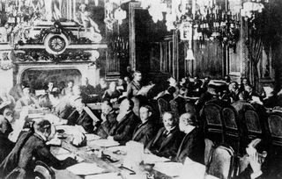
知识海洋
1919年的中国
导火索：巴黎和会中国外交失败

Slide 7
知识海洋
时 间 | 事 件
5月4日 | 北京学生3000余人从汇集天安门，现场悬挂北大学生“还我青岛”血书，他们高喊“废除二十一条”“抵制日货”“外争主权，内惩国贼”。
5月5日 | 北京各大专学校总罢课
5月5-6日 | 北京总商会召开紧急会议并通电全国，由上海商界带头，掀起了罢市浪潮，店铺张贴“罢市救国”“为良心救国牺牲私利”等标语。
5月7日 | 上海60多个团体举行国民大会
5月9日 | 上海各学校全部罢课
5月19日 | 北京25000名学生再次总罢课，之后开展演讲、抵制日货、发行爱国日刊等活动，组织“护鲁义勇队”
6月3日 | 北京学生因政府为曹汝霖、章宗祥、陆宗舆辩护，举行大规模街头演讲，当日170多名学生被捕
6月5日 | 全国各大城市罢课、罢工、罢市，声援北京学生的爱国运动。被监禁的学生获释。
6月6-8日 | 罢工规模扩大
6月10日 | 北京政府撤销曹、章、陆职务
6月12日 | 商人开市
6月28日 | 原定签约之日，中国代表团驻地被留学生包围，代表团发表声明，拒绝在和约上签字

Slide 8
知识海洋
五四运动以全民族的力量高举起爱国主义的伟大旗帜。五四运动，孕育了以爱国、进步、民主、科学为主要内容的伟大五四精神，其核心是爱国主义精神。……
五四运动以全民族的行动激发了追求真理、追求进步的伟大觉醒。……
五四运动以全民族的搏击培育了永久奋斗的伟大传统。……中国人民和中华民族从斗争实践中懂得，中国社会发展，中华民族振兴，中国人民幸福，必须依靠自己的英勇奋斗来实现，没有人会恩赐给我们一个光明的中国。
——习近平《在纪念五四运动100周年大会上的讲话》2019年4月30日

Slide 9
知识海洋
只有做工的人最有用最贵重。但是现在人的思想，都不是这样，他们总觉得做工的人最无用，最下贱，反是那不做工的人最有用最贵重。
世界劳动者的觉悟，计分二步：第一步觉悟是要求待遇，第二步觉悟是要求管理权。
——陈独秀《劳动者底觉悟》，1920年《新青年》第7卷第6号

Slide 10
知识海洋
一、五四运动与马克思主义的传播
1. 五四运动的背景
2. 五四运动的过程
3. 五四运动的意义
4.马克思主义的广泛传播

Slide 11
应用探究
《全球通史》写道：“当凡尔赛的调停人没有将这个丢失的省份归还给中国时，在北京的学生与知识分子中间爆发了声势浩大的示威游行。……事实证明，这场运动是中国历史上民族感情最强烈、最普遍的表露”这场运动的民族感情之所以如此强烈的深层次原因是（ ）
A. 知识分子接受了新文化运动的洗礼
B. 广大人民群众的直接参与和推动
C. 俄国十月革命对民族解放运动的鼓舞
D. 巴黎和会上中国的权益被日本攫取
A

Slide 12
知识海洋
中国共产党的诞生
阶级基础：
20世纪初，民族资本主义的进一步发展，无产阶级壮大
五四运动，无产阶级登上政治舞台
思想基础：
新文化运动、五四运动广泛宣传了马克思主义
组织基础：
上海、北京等地共产党小组相继建立
1920年11月创刊的《共产党》在第一号发刊词《短言》中写道：“要想把我们的同胞从奴隶境遇中完全救出，非由生产劳动者全体结合起来，用革命的手段打倒本国外国一切资本阶级，跟着俄国的共产党一同试验新的生产方法不可。”

Slide 13
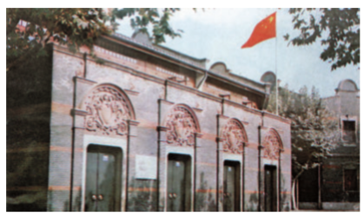

知识海洋
（1）革命军队必须与无产阶级一起推翻资本家阶级的政权， 必须支援工人阶级，直到社会的阶级区分消除为止；
（2）承认无产阶级专政，直到阶级斗争结束，即直到消灭社会的阶级区分；
（3）消灭资本家私有制，没收机器、土地、厂房和半成品等生产资料，归社会公有；
（4）联合第三国际。
——《中国共产党第一个纲领》，《中共中央文件选集》 第1册

Slide 14
知识海洋
以1922年1月香港海员大罢工为起点，到1923年2月京汉铁路工人大罢工受挫为止，历时一年零一个月，罢工一百多次，参加人数30万人以上。其中最著名的罢工有香港海员大罢工、安源路矿工人大罢工、汉阳钢铁厂工人大罢工、开滦煤矿工人大罢工和京汉铁路工人大罢工等。
——王永玺《论中国共产党领导第一次工运高潮的功绩、经验和教训》

Slide 15
知识海洋
1922年7月16日至23日，中国共产党第二次全国代表大会于在上海举行。大会通过的宣言实际上制定了中国共产党的最低纲领和最高纲领。党的最低纲领，即党在民主革命阶段的纲领是：消除内乱，打倒军阀，建设国内和平；推翻国际帝国主义的压迫，达到中华民族完全独立；统一中国为真正的民主共和国。党的最高纲领是：组织无产阶级，用阶级斗争的手段，建立劳农专政的政治，铲除私有财产制度，渐次达到一个共产主义社会。
中国共产党从一大到二大的变化是什么？
这一变化说明了什么？

Slide 16
知识海洋
二、中国共产党的诞生
1. 中国共产党诞生的背景
2. 中共“一大”的召开
3. 中国共产党诞生的意义
4. 中共“二大”与民主革命纲领的制定

Slide 17
应用探究
A
中共一大的内容包括（ ）
①明确提出了共产党的最高革命纲领
②确定党的名称为“中国共产党”
③选举了当的领导机构中央局
④明确提出了民主革命纲领
A. ①②③ B. ②③④
C. ①② D. ①②③④

Slide 18
知识海洋
国共合作与国民革命
南京临时政府
北洋政府
袁世凯政权
军阀割据
1911.10.10
打倒列强除军阀成为全国人民的愿望
1912 1913 1915 1917 1919 192119221923 1924 — 1927
辛亥革命
二次革命
护国运动
护法运动
五四运动
中共一大
第一次工运高潮
中共二大
革命途径、合作力量
革命对象、革命方式、团结对象

Slide 19
知识海洋
真的民主派，必须有两种证据表现于人民面前：
（一）他的党纲和政策必须不违背民主主义的原则。
（二）他的行动必须试中拥护民主主义与军阀奋斗。在这一点看起来，中国现存的各政党，只有国民党比较是革命的民主派，比较是真的民主派。
——1922年《中共中央第一次对于时局的主张》
共产党应该出来联合全国革新党派，组织民主的联合战线，以扫清封建军阀，推翻帝国主义的压迫，建设真正民主政治的独立国家为职志。
——中共二大《关于“民主的联合战线”的议决案》
共产党对孙中山领导的国民党的基本认识是什么？结合所学做简要分析

Slide 20
知识海洋
“共产国际执行委员会议决中国共产党须与中国国民党合作，共产党党员应加入国民党。”“我们加入国民党，但仍旧保存我们的组织……并须努力扩大国民党的组织于全中国，使全中国革命分子集中于国民党，以应目前中国国民革命之需要。”
——1923年中共三大《关于国民运动及国民党问题的议决策》
国共合作的实现外部因素是什么？
中共三大决定的合作方针是什么？

Slide 21
知识海洋
旧三民主义
新三民主义
共产党民主革命纲领
民族主义
反对民族压迫，反对满洲贵族的统治
中国境内各民族一律平等，中国民族自求解放，反对帝国主义侵略
打倒军阀，推翻国际帝国主义的压迫，统一中国为真正民主共和国
民权主义
推翻君主专制政体，建立国民的政府，国民一律平等
民权为一般平民所共有，凡真正反对帝国主义之个人及团体，均得享有一切自由及权利
民生主义
最高纲领：实现社会主义和共产主义
平均地权
平均地权，节制资本

Slide 22
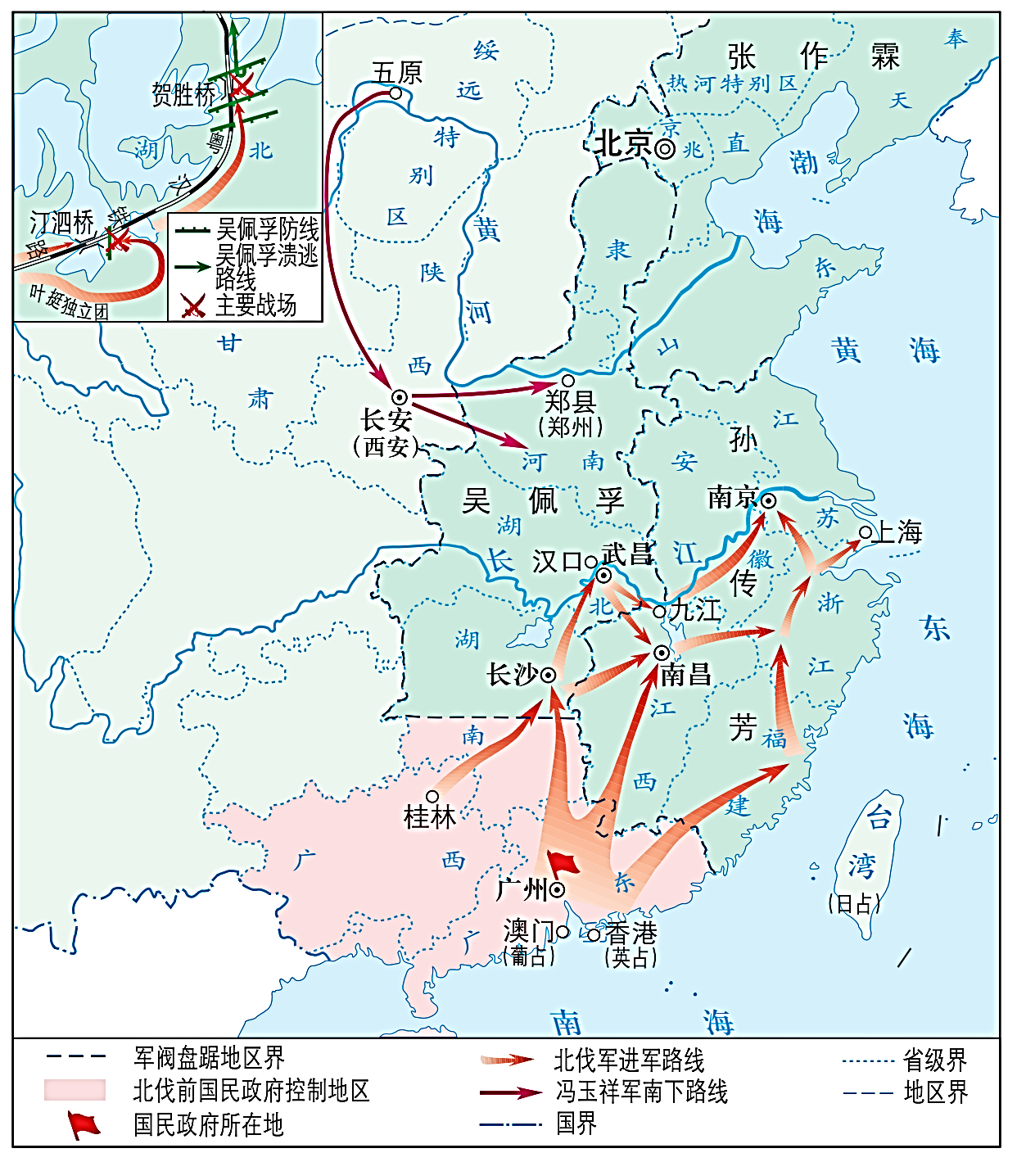
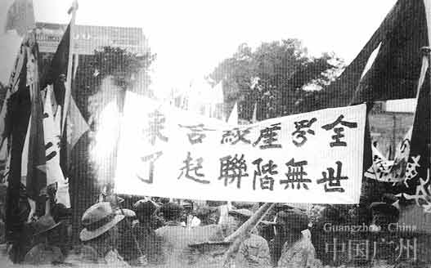

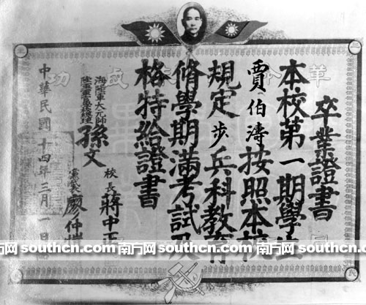
知识海洋
黄埔军校毕业证书

Slide 23
知识海洋
三、国共合作与国民革命
1.中共“三大”制定合作方针
2.国民党“一大”召开与国共合作实现
3.北伐战争与国民革命运动高潮的到来
4.国民革命的失败

Slide 24
应用探究
在国民党第一次全国代表大会进行中，宣言审查委员会将宣言中收回租界、收回海关、取消领事裁判权、废除不平等条约等具体条文删去，孙中山坚持恢复这些条文，并说，假如不通过这点，那么大会就毫无意义。这件事表明孙中山（ ）
①把反帝主张视为国民党“一大”的重要内容
②把反帝主张同斗争的具体目标相结合
③维护国家主权、民族独立的强烈愿望
④彻底否定了旧三民主义的基本政治主张
A.①②③ B.①②③④ C.②③④ D. ①④
A

Slide 25
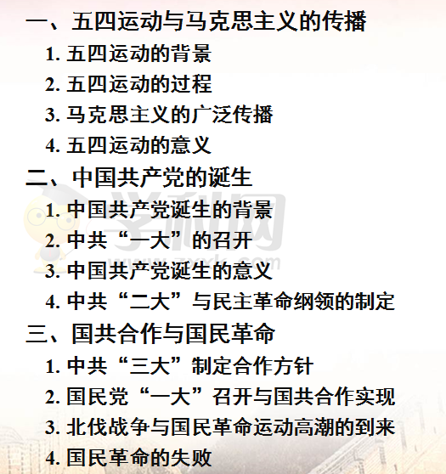
课堂小结

